Slide 1
اختبار الوحدة الثالثة

Slide 2
حساسية العين

Slide 3
مع قدوم فصلي الربيع والصيف يعاني بعض الناس من احمرار العين مع حكة مستمرة إلى جانب عدم القدرة على الرؤية بوضوح. ومن أعراضها: تورم في الملتحمة وزيادة الإفرازات المخاطية والدموع. وتعد حبوب اللقاح التي تكثر وتنتشر في فصل الربيع من أسباب الحساسية. بالإضافة إلى الرياح المحملة بالأتربة والغبار، وارتفاع درجات الحرارة وأشعة الشمس والملوثات الهوائية مثل عوادم السيارات وغيرها.

Slide 4
ويجب التوجه لطبيب العيون عند الإصابة بحساسية العين حتى يصنف نوع الحساسية والعلاج المناسب لها. مثل استخدام مضادات الهيستامين لتخفيف الحكة وتقليل الدموع، وكذلك قطرات الكورتيزون للحالات الصعبة.

Slide 5
وهناك بعض السبل للوقاية، من ينفذها يقِ عينيه من الحساسية وهي: أخذ قسط من الراحة والنوم العميق من أجل الصحة عمومًا ومن أجل صحة عينيك على وجه الخصوص، وتجنب مسببات الحساسية ولا سيما حبوب اللقاح والأتربة والغبار، وتجنب أشعة الشمس ودرجات الحرارة العالية، والملوثات الهوائية، ووضع كمادات الماء الباردة على العين لعدة مرات يومياً،

Slide 6
واستخدام النظارات الشمسية الأصلية التي تفيد في حماية العين من الغبار والأتربة وأشعة الشمس القوية، وعدم استخدام العدسات اللاصقة لأنها تزيد من أعراض الحساسية، وعدم دعك العين والاكتفاء بغسلها، واستخدام الشاش الطبي أو قطن لتنظيف الجفن، ويمكن استعمال إحدى القطرات أو المراهم الطبية حسب وصفة الطبيب المختص لتسهيل تنظيف العين.

Slide 7
1-اقرأ النص السابق، ثم أجيب عن الأسئلة الآتية:

Slide 8
ما وقت انتشار حساسية العينين؟
عند قدوم فصلي الربيع والصيف.

Slide 9
ما مسببات حساسية العينين؟
حبوب اللقاح التي تكثر وتنتشر في فصل الربيع من أسباب الحساسية. بالإضافة إلى الرياح المحملة بالأتربة والغبار، وارتفاع درجات الحرارة وأشعة الشمس.

Slide 10
ما سبل الوقاية من حساسية العينين؟
أخذ قسط من الراحة والنوم العميق
تجنب حبوب اللقاح والأتربة والغبار تجنب أشعة الشمس ودرجات الحرارة العالية، والملوثات الهوائية، وضع كمادات الماء الباردة على العين.

Slide 11
أستخرج أسلوب شرط وأبين أركانه:
من ينفذها يقِ عينيه
فعل الشرط (ينفذ)
جواب الشرط (يقِ)
حرف الشرط (مَنْ)

Slide 12
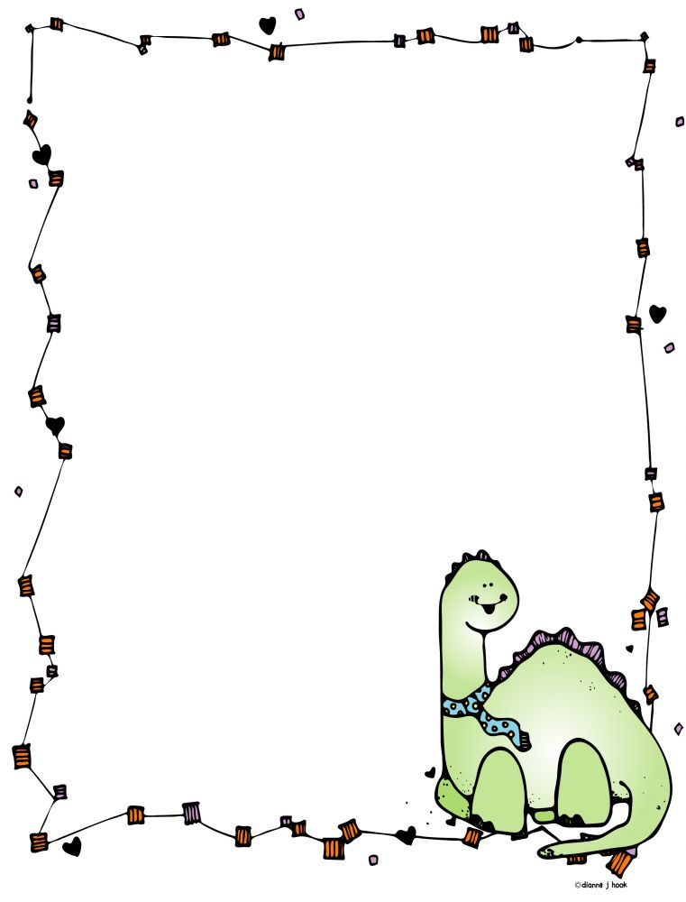
2- استخرج من النص مصادر الأفعال الآتية:

Slide 13
الفعل | مصدره
سَهَّل | تسهيل
قَدِم | قدوم
احمَرَّ | إحمرار
أفرز | إفراز

Slide 14
3- أعرب ما تحته خط:

Slide 15
الكلمة | إعرابها
يعاني | فعل مضارع مرفوع وعلامة رفعه الضمة المقدرة للثقل
تكثر | فعل مضارع مرفوع وعلامة رفع الضمة الظاهرة على آخره

Slide 16
الوظيفة النحوية

Slide 17
أقرأ الأمثلة، ثم أملأ الجدول الآتي:
قال الله تعالى: (إنَّكَ لَا تَهْدِي مَنْ أَحْبَبْتَ ولكن اللَّهَ يَهْدِي مَن يَشَاءُ ۚ وَهُوَ أَعْلَمُ بِالْمُهْتَدِينَ) ( القصص: 56)
الطالبان يحافظان على الرياضة البدنية
تسعى الدولة لتطوير الخدمات الصحية
تنتشر المراكز الصحية في الأحياء السكنية

Slide 18
الفعل المضارع | علامة إعرابه
تهدي | فعل مضارع مرفوع وعلامة رفعه الضمة المقدرة للثقل
يشاء | فعل مضارع مرفوع وعلامة رفعه الضمة الظاهرة على آخره
يحافظان | فعل مضارع مرفوع وعلامة رفعه ثبوت النون

Slide 19
الفعل المضارع | علامة إعرابه
تسعى | فعل مضارع مرفوع وعلامة رفعه الضمة المقدرة للتعذر
تنتشر | فعل مضارع مرفوع وعلامة رفعه الضمة الظاهرة على آخره

Slide 20
الظاهرة
الإملائية

Slide 21
1- أملأ الفراغ بالكلمة الصحيحة إملائياً مما بين القوسين:
.................. الجنود العدو بصبرهم وقوة تحملهم ( أعيي – أعيا)
حرم الله ................... على المسلمين (الربا – الربى)
بحب المواطن ............. أرضه (ثرا – ثرى)
أعيا
الربا
ثرى

Slide 22
1- أملأ الفراغ بالكلمة الصحيحة إملائياً مما بين القوسين:
وزعت ..................... على الأوائل (الهدايى – الهدايا)
..................... الفارس صهوة جواده (امتطا – امتطى)
الهدايا
امتطى

Slide 23
2- أكتب مما يملى علي كتابة صحيحة مراعياً الظواهر الإملائية التي درستها:

Slide 24
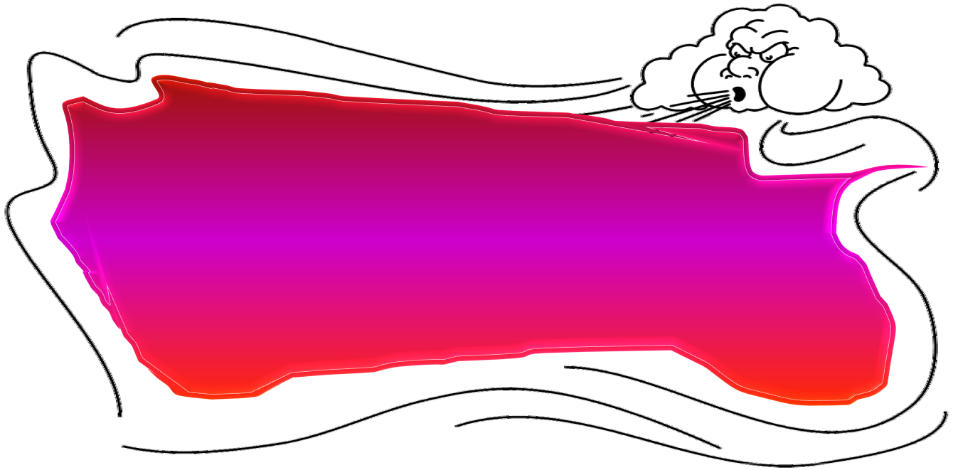
الصنف اللغوي

Slide 25
أستخرج المصدر وأبيِّن وزنه والفعل الذي اشتق منه:

Slide 26
الجملة | المصدر | وزن المصدر | الفعل
الاستغفار من خلق التائبين | استغفار | استفعال | غفر
إكرام المجدين اعتراف بفضلهم | إكرام | إفعال | أكرم
يرتب الطالب أدواته ترتيباً جيداً | ترتيب | تفعيل | رتب

Slide 27
الجملة | المصدر | وزن المصدر | الفعل
قراءة القرآن تشرح الصدر | قراءة | فعالة | قرأ
رأيت هيجان البحر | هيجان | فعلان | هاج

Slide 28
الرسم الكتابي

Slide 29
اكتب العبارة الآتية كتابة صحيحة بخط النسخ:
الإسعافات الأولية عناية طبية فورية ومؤقتة، تقدم لإنسان أو حيوان مصاب أو مريض.
..............................................................................
..............................................................................
انتهت الأسئلة، وفقك الله.

